Slide 1
Сабақтың тақырыбы:
Робототехникада биомеханиканы қолдану.
Медициналық биомеханика.Эргометриялық биомеханика

Slide 2
Бұл сабақта:
Биомеханиканы робототехникада қолдануды,инженерлік биомеханиканы және медициналық биомеханиканы(протездеу),эргометриялық биомеханиканы(оптимизацияны)оқып-үйренесіңдер
биомеханиканың робототехникада қолданылуын зерттей алатын боласыңдар.

Slide 3
Сендер білесіңдер ме?
Биомеханика ғылымның қандай бөлімін зерттейді?
Биомеханика сендердің көзқарастарың бойынша қайда қолданылуы мүмкін?
Медицинада биомеханиканың міндеттері қандай?
Медицинада биомеханиканың қандай мүмкіндіктері бар?
Медициналық эргономика деген не?
Медициналық қызметкерлерге эргономиканы оқыту қажет пе?

Slide 4
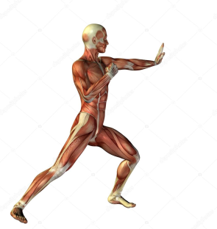
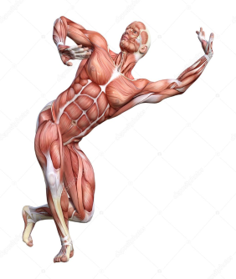
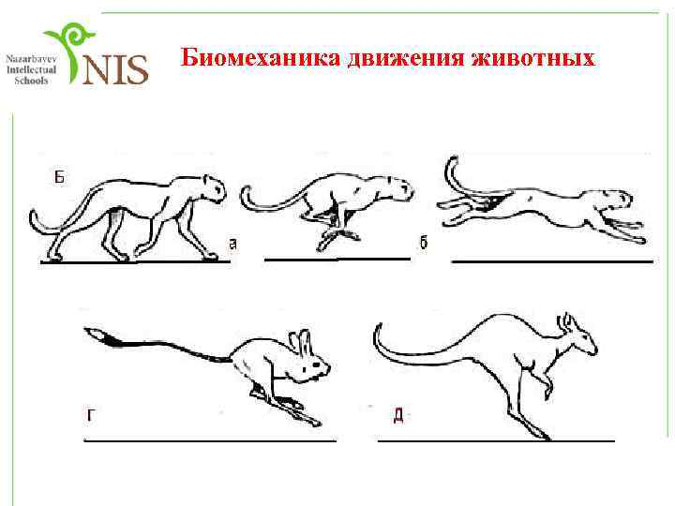
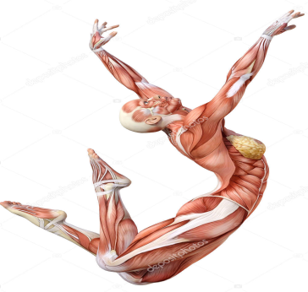
Биомеханика
Биомеханика – бұл тірі организмдердің қозғалыс мүмкіндіктерін және қозғалу әрекетін зерттейтін ғылым саласы.

Slide 5
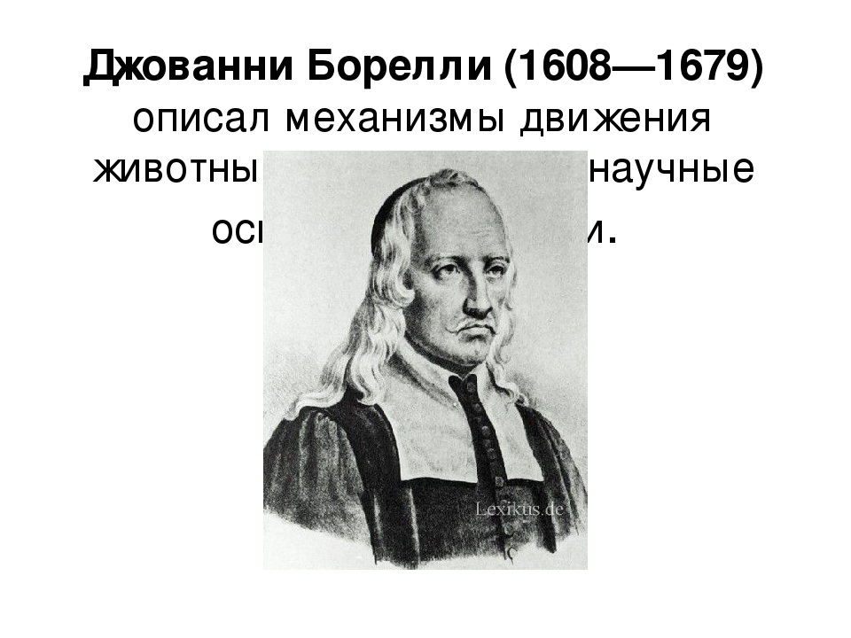
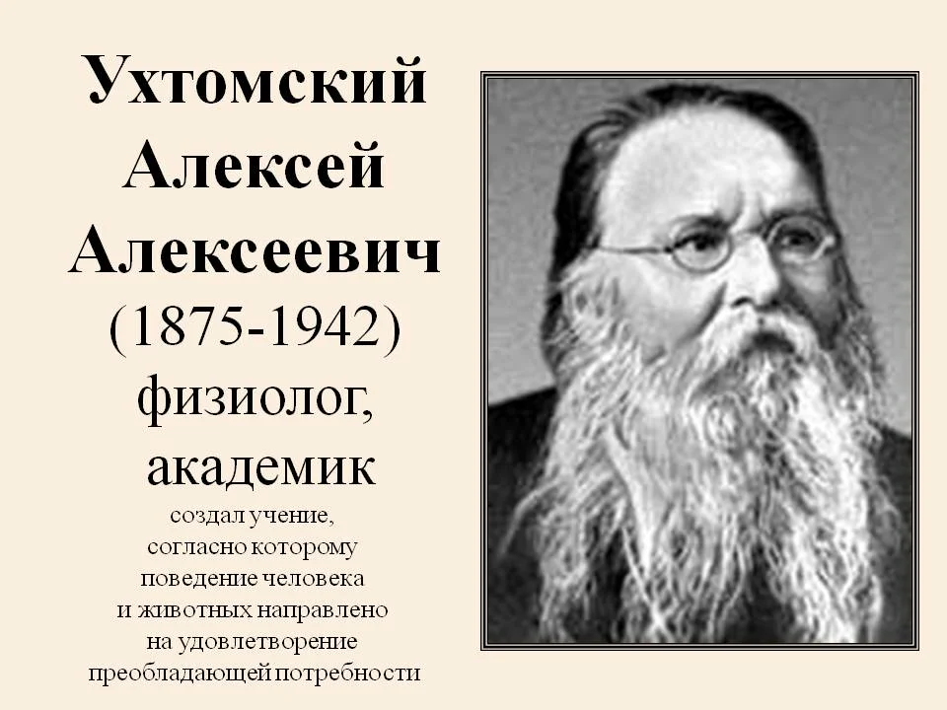
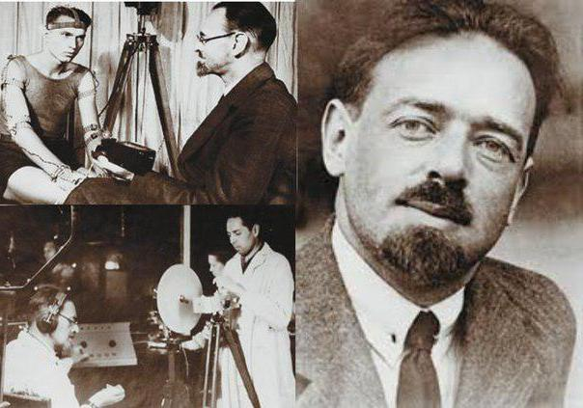
Биомеханиканың шығу тарихы
Дж.Альфонсо Борелли (1608-1679жж)
Биомеханика туралы «Жануарлар қозғалысы» кітабының авторы
А.А.Ухтомский
(1875-1942жж)
1927ж. «Тірек-қимыл жүйесінің физиологиясы»
Н.А.Бернштейн
(1896-1966жж)
1926ж «Жалпы биомеханика»

Slide 6



Биомеханика салалары
Инженерлік
биомеханика
(робототехникамен
байланысты)
Медициналық
биомеханика
(травматизм мен
протездеу
профилактикасы)
Эргономикалық биомеханика
(адамның тірі
табиғатпен байланысы)

Slide 7
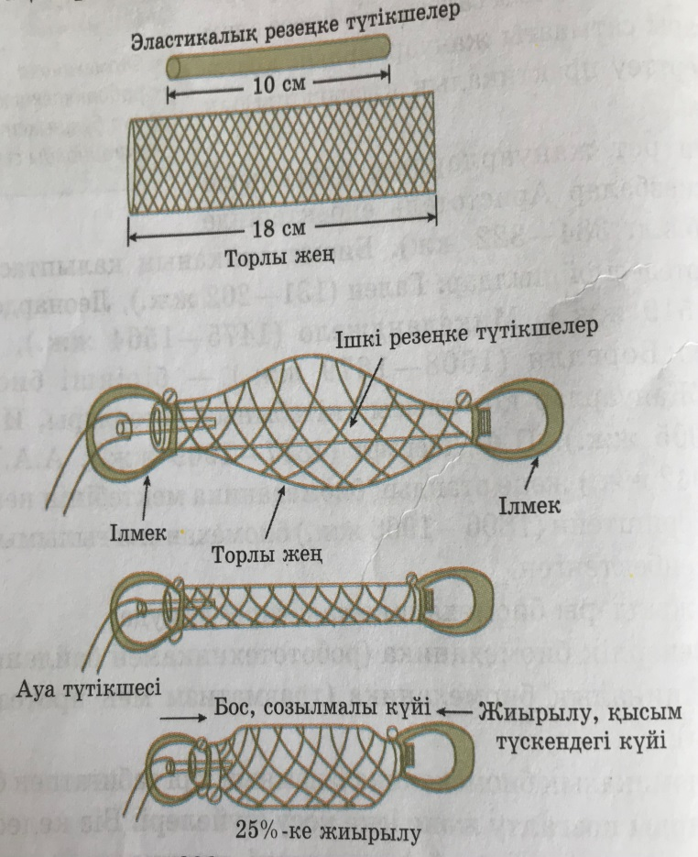
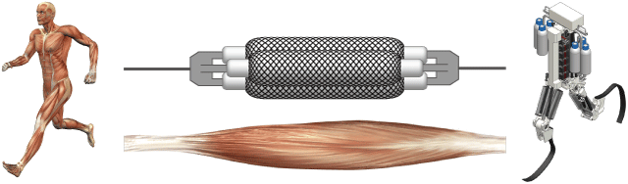
Роботтарды қозғалту және іске қосу жүйелері
Ауа бұлшықеттері қарапайым құрылғы
1950 жылы Дж.Л.Мак Киббен ұсынған.
Ауа бұлшықеті

Slide 8
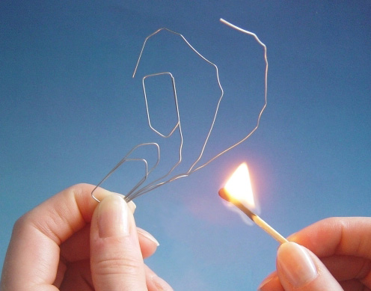
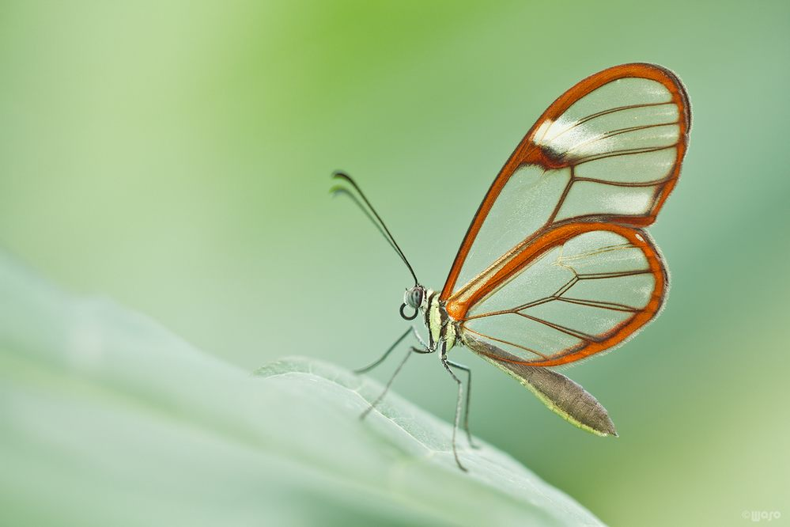
Нитинолды сымдар
Көбелек нитинолды сымдарымен

Slide 9
Медициналық биомеханика
Омыртқа жотасы биомеханикасы
Қозғалыс биомеханикасы
Қанайналым биомеханикасы
Буындар биомеханикасы
Тыныс алу жүйесінің биомеханикасы

Slide 10
Омыртқа жотасы патологиясын диагностикалаудың биомеханикалық әдістері
-Клиникалық тестілеу
-Механикалық қасиеттерді өзгертетін құрылғылар
-Магниттік-резонанстық томография
-Рентгенография
-Инвазиялық әдістер
- Арнайы бағдарламалық –аппараттық кешендер

Slide 11
Фрайет заңы
Бірінші заңы, егер омыртқаның бел және кеуде бөлімдері қалыпты жағдайда болса,ротация және бүйірге иілу қарама-қарсы бағытта жүзеге асады.
Екінші заңы,омыртқаның бел және кеуде бөлімдері алға және артқа иілгенде ротация мен сайдбендинг(S- сайдбендинг вертебралды соматикалық дисфункцияның бірінші типіне жатады) бір бағытта жүреді.
Үшінші заңы , кез келген кеңістіктегі омыртқа сегменті қозғалғанда қозғалыс өзгереді,қозғалыс бұл сегменттің басқа кеңістіктегі қозғалыстарын өзгертеді.

Slide 12
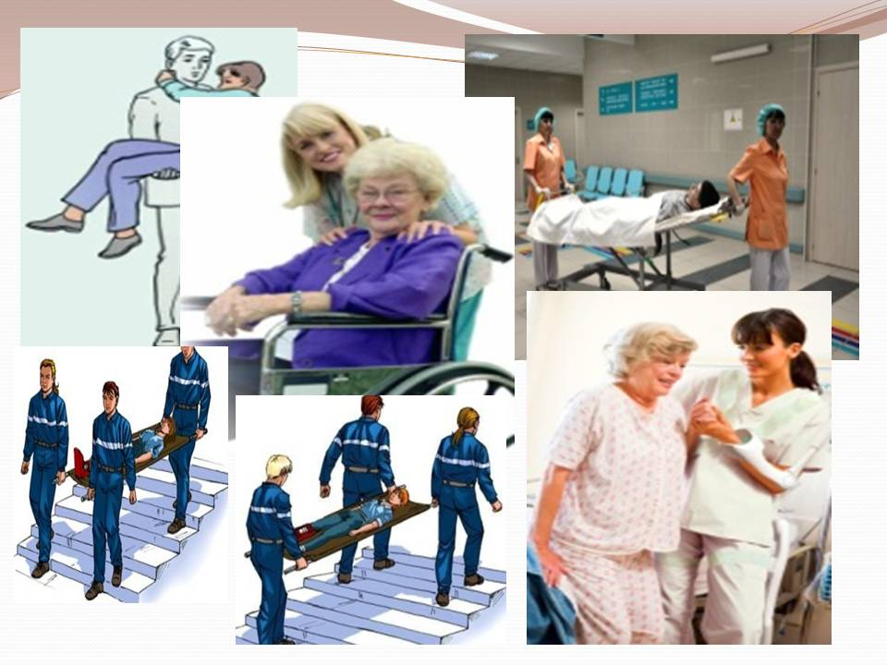
Медициналық эргономика
Эргономика параметрі:
1.міндеттер(орындалатын жұмыс)
2.жүк(науқас)
3.қоршаған орта (құрал-жабдықтарды есепке алу)
4.Берілген жұмысты орындайтын адам
5.жұмыстың ұйымдастырылуы
6.Оқыту нақты бақылаумен жүзеге асырылып,бағалануы қажет.

Slide 13
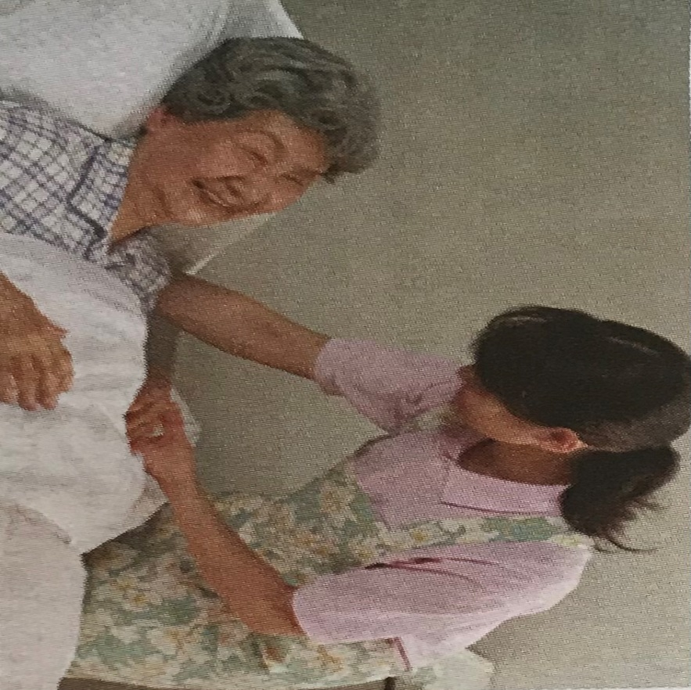
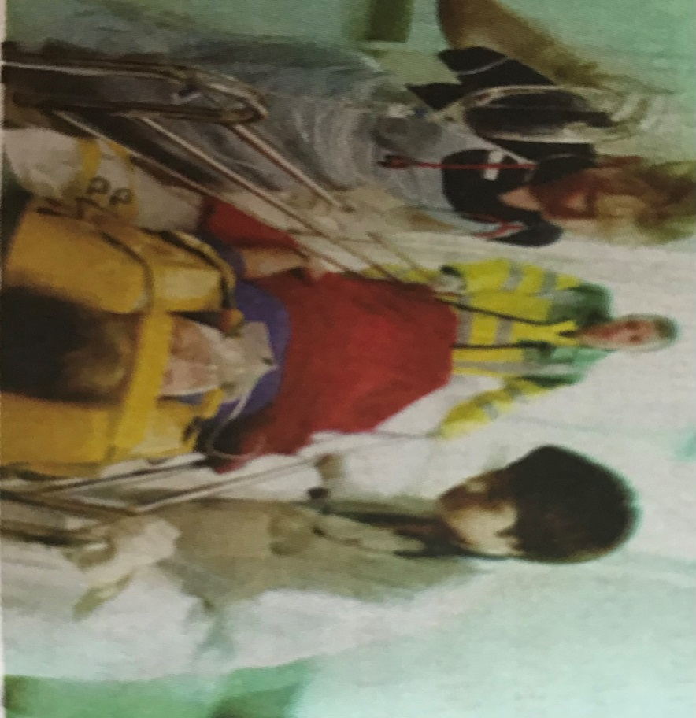
Жаңа жағдайларға бейімделу

Slide 14
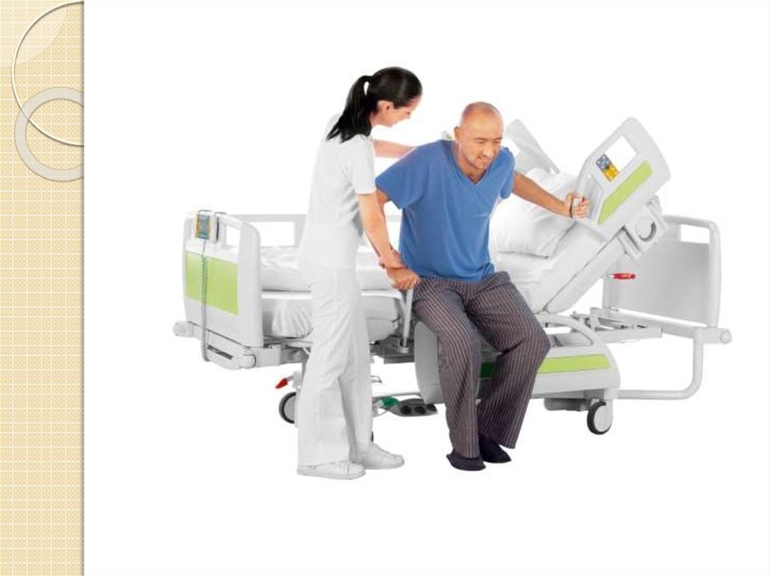
Статистикалық және динамикалық жүктемелер

Slide 15
Тапсырма
Өз организмдерінің тәулік ішіндегі биомеханикалық күйін сипаттаңдар.

Slide 16
Қорытынды
Биомеханиканы робототехникада қолдануды,инженерлік биомеханиканы және медициналық биомеханиканы(протездеу),эргометриялық биомеханиканы(оптимизацияны)оқып-үйрендіңдер.

